Slide 1
Человек
как житель биосферы
Урок биологии. 9 класс.

Slide 2
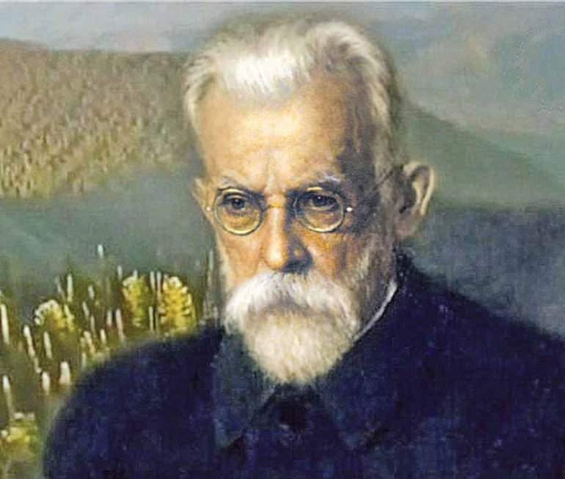
Ноосфера – новая стадия биосферы, связанная с возникновением и развитием в ней человечества.
В.И.Вернадский выделяет биогеохимическую роль человека как особую функцию живого
«новую геологическую силу, которой никогда ещё не существовало на нашей планете в таком размере»

Slide 3
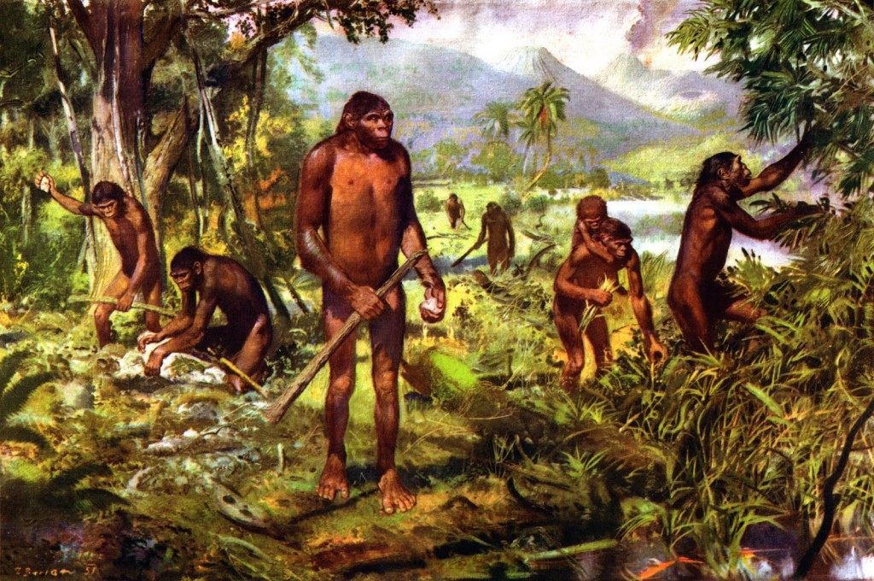
Этапы воздействия человека на биосферу
1-й этап — до 30 тыс. лет назад, когда воздействие древнейшего человека на биосферу было ничтожным. Все, что человеку было необходимо для удовлетворения потребностей в еде, одежде и жилище, он добывал собирательством, использовал готовые продукты и объекты природы. На природу он воздействовал так же, как и другие дикие животные.

Slide 4
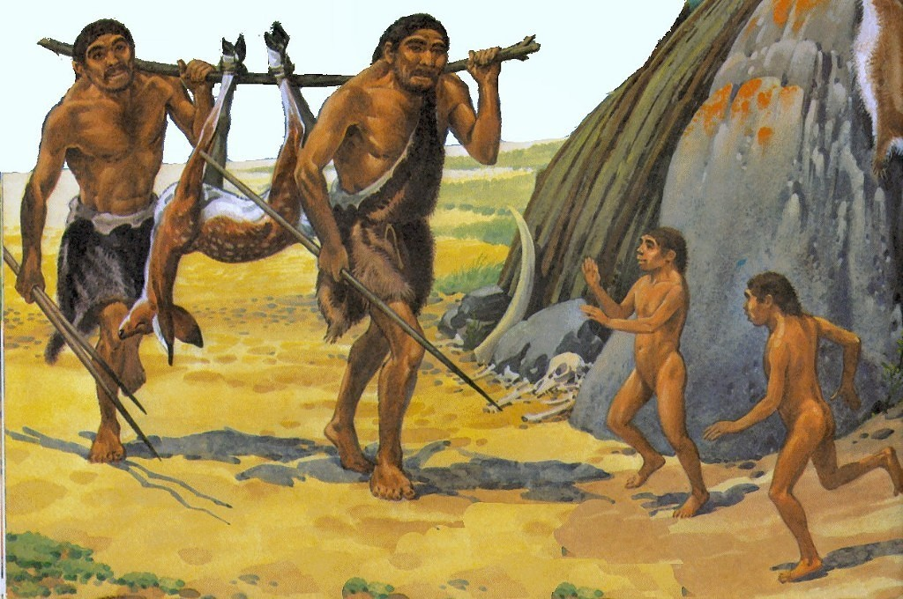
2-й этап — около 30-10 тыс. лет назад. Это начало активной деятельности человека, которая была связана не только с собирательством, но и с охотой. Охота заметных изменений в экосистемы не вносила, урона биосфере не было. Лишь в отдельных, редких местах временного скопления людей в конце этого этапа, возможно наблюдалось временное истощение охотничьих угодий, что могло приводить к частичной гибели людей и их расселению по другим территориям.

Slide 5
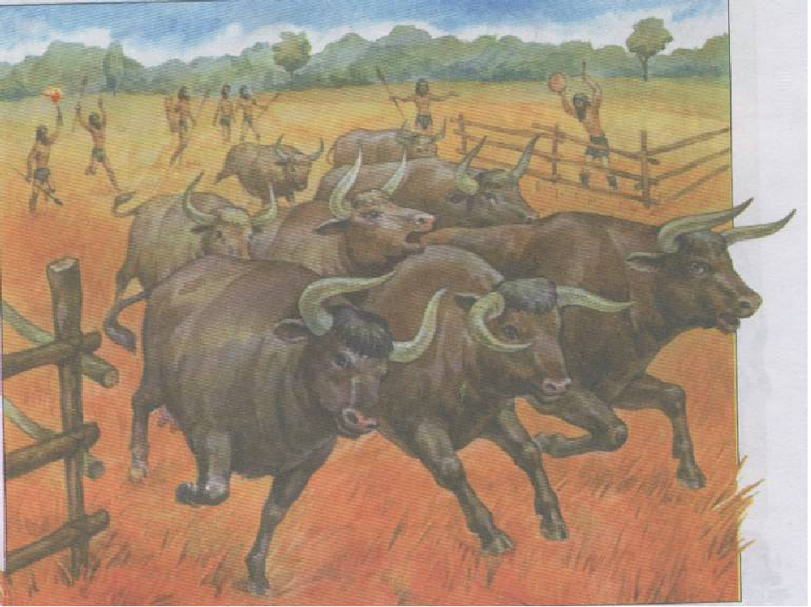
3-й этап — около 10-5 тыс. лет назад. Он связан с началом скотоводства, с развитием которого начинается заметное воздействие человека на растительность, обусловленное неумеренной пастьбой скота на землях с засушливым климатом. Отмечается устойчивое изменение человеком некоторых экосистем. Так, имеются свидетельства, что до периода одомашнивания диких животных пустыня Сахара была плодородной областью. Вероятно, домашние животные превратили в пески территорию Саудовской Аравии, Средней Азии.

Slide 6
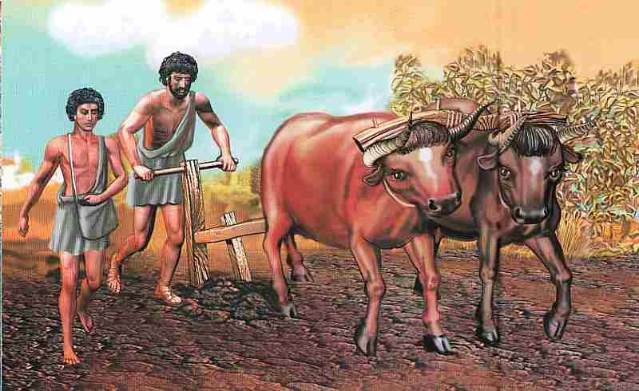
4-й этап — примерно 5-7 тыс. лет назад, когда человек стал заниматься земледелием. Во времена древнейших цивилизаций, а затем позднее, в древние века и последние столетия, развитие земледелия усугубило преобразование экосистем в связи с распашкой земель, выжиганием и вырубкой леса. Это привело к дальнейшему опустыниванию земель. В целом земледельческая деятельность человека, а в последние века человеческой цивилизации и развитие промышленности заметно обострили экологическую ситуацию на Земле.

Slide 7
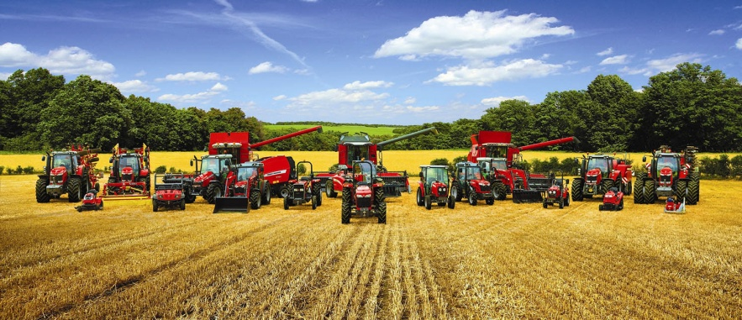
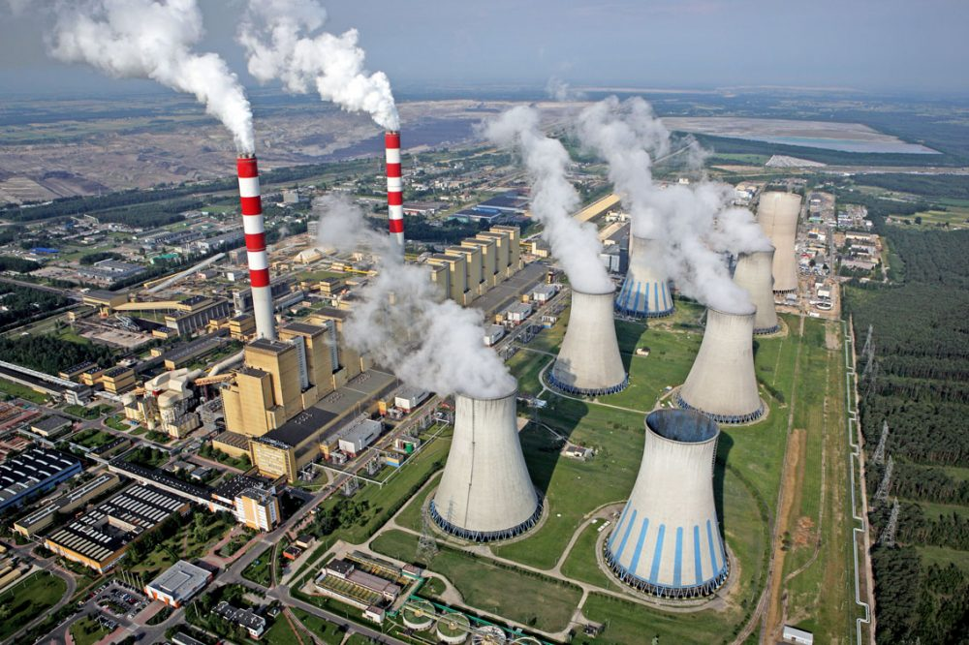
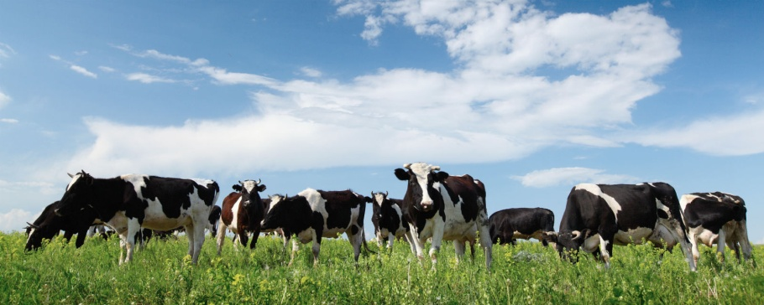
5-й этап — ХХ век. Начало глобального, быстро нарастающего изменения экологических компонентов биосферы. Это связано с быстрым ростом численности людей и ростом масштабов их бытовой, сельскохозяйственной и промышленной деятельности.

Slide 8
Способы воздействия человека на биосферу
Влияние человека на биосферу сводится к четырем главным формам:
1) изменение структуры земной поверхности (распахивание степей, вырубки лесов, мелиорация, создание искусственных водоемов и другие изменения режима поверхностных вод и тому подобное)
2) изменение состава биосферы, круговорота и баланса тех веществ, которые ее составляют (добывание полезных ископаемых, создания отвалов, выбросы разных веществ в атмосферу и водоемы)

Slide 9
Способы воздействия человека на биосферу
3) изменение энергетического, в частности теплового, балансу отдельных регионов земного шара и всей планеты
4) изменения, которые вносятся в биоту (совокупность живых организмов) в результате уничтожения некоторых видов, разрушения их естественных мест существования, создания новых пород животных и сортов растений, перемещения их на новые места существования и тому подобное.

Slide 10
Задание Обоснуйте предложенные советы о помощи по спасению жизни на Земле.
Совет | Обоснование
1. Сортируй мусор
2. Старайся не использовать полиэтиленовые пакеты
3. Покупай экоодежду из хлопка, льна, шёлка и т. д.
4. Используй энергосберегающие лампы
5. Выращивай комнатные растения
6. Используй спички вместо зажигалок
7. Отдавай вещи на переработку
8. Сдавай макулатуру
9. Экономь воду
10. Ходи пешком

Slide 11
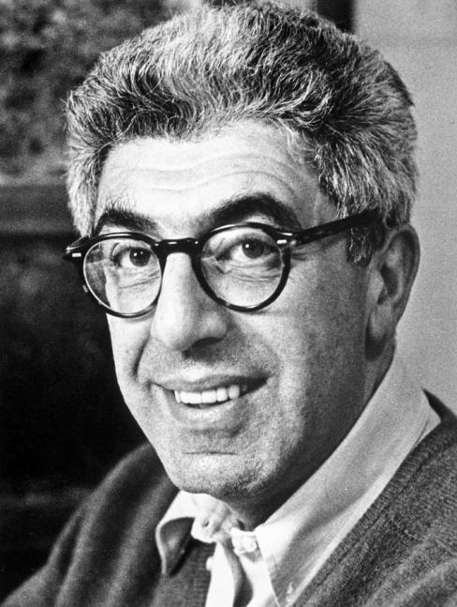
Большинство экологических закономерностей удачно обобщил в 1974 г. американский эколог Б. Коммонер (1917 - 2012).
«Законы экологии» он сформулировал в виде четырёх афоризмов:
1) всё связано со всем;
2) всё должно куда-то деваться;
3) природа «знает» лучше;
4) ничто не даётся даром.

